Slide 1
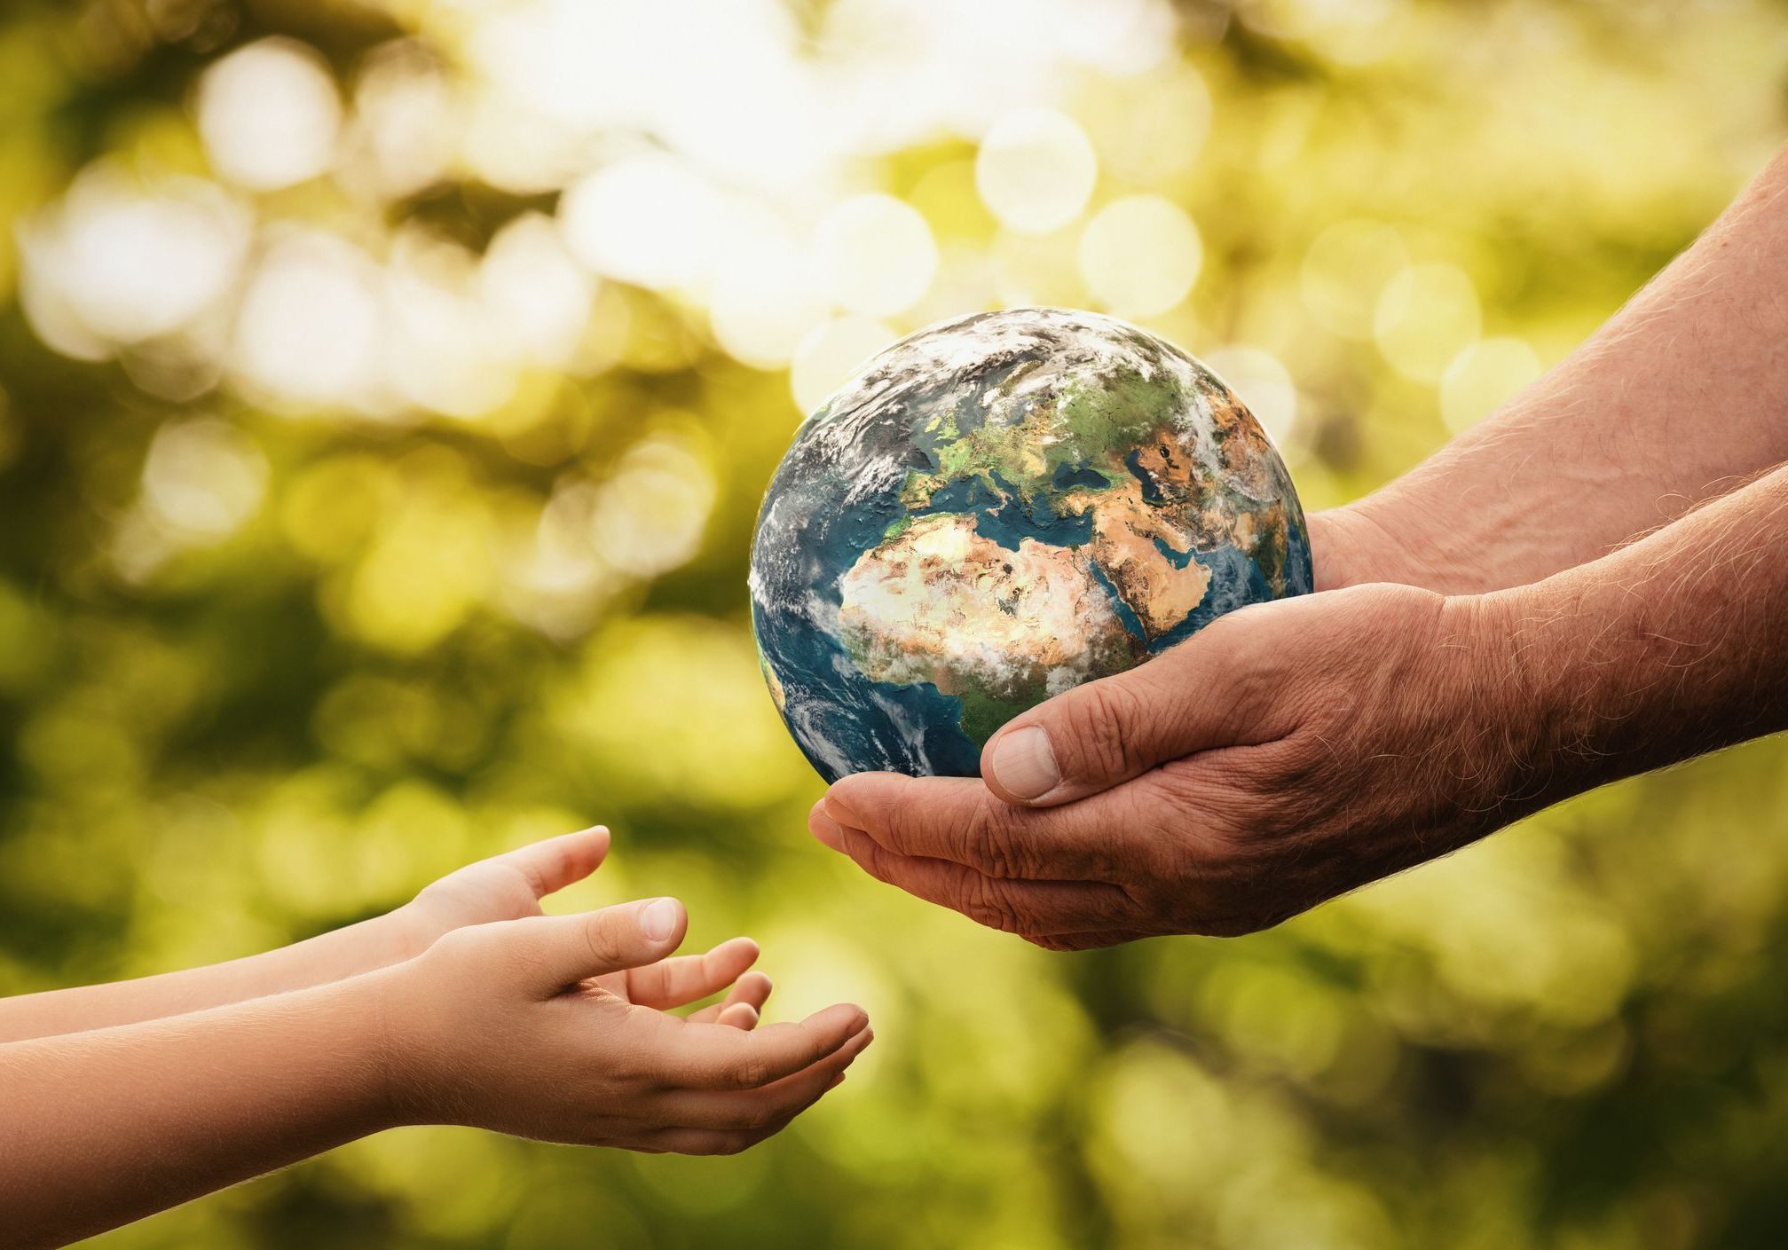
Filière STI2D
Filière STI2D
Enjeu: répondre aux besoins du présent sans compromettre la capacité des générations futures à répondre aux leurs.

Slide 2
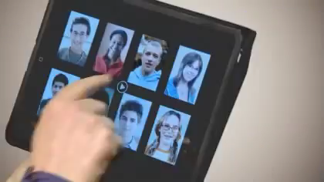
Qu’est ce que la série STI2D ?

Slide 3
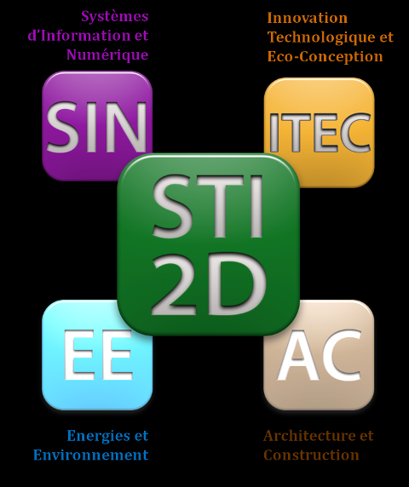

Quelles sont les différents enseignements scientifiques étudiés en Tle STI2D ?

Slide 4
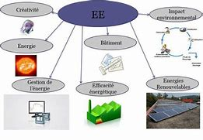
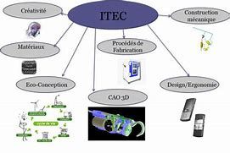
Que propose t-on à Faustin Fleret ?
Les enseignements spécifiques proposés sont :
EE
ITEC

Slide 5
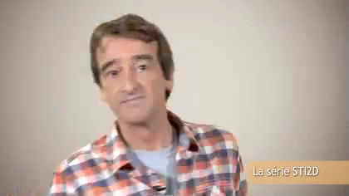
Que faire après un bac STI2D ?
DUT BUT ( Bachelor universitaire de technologie )

Slide 6
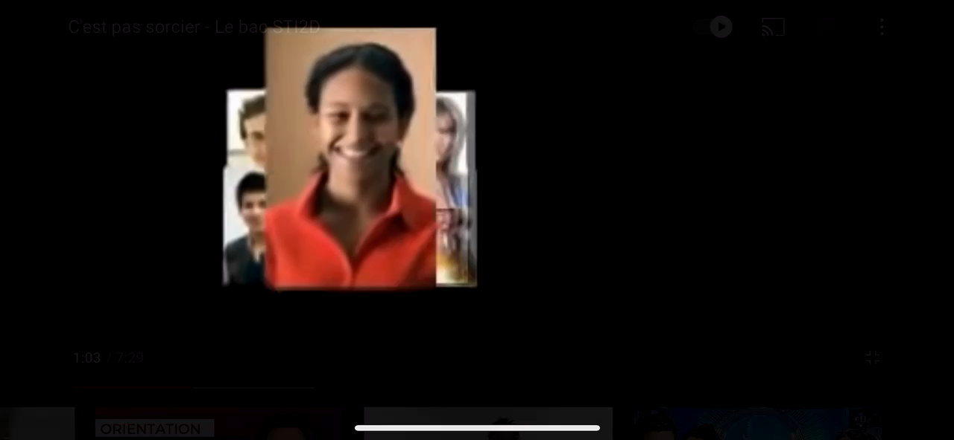
Quelles sont les métiers liés à la filière STI2D ?

Slide 7
MERCI DE VOTRE ATTENTION
MERCI DE NOUS AVOIR écouté
Ne vous trompez surtout pas de filière , si vous aimez notre planète choisissez une filière d’avenir la STI2D
Présentation réalisée par la STI2d
LA Filière STI2D C’EST LE FUTUR, VOTRE AVENIR COMMENCE ICI !

